Slide 1
DIAGNÓSTICO A PRIMERA VISTA
Alumna: Valeria Riquelme Primo
Hospital: HGUA
Servicio: Neumología
Imagen aprobada por: Doctor Juan Gil

Slide 2
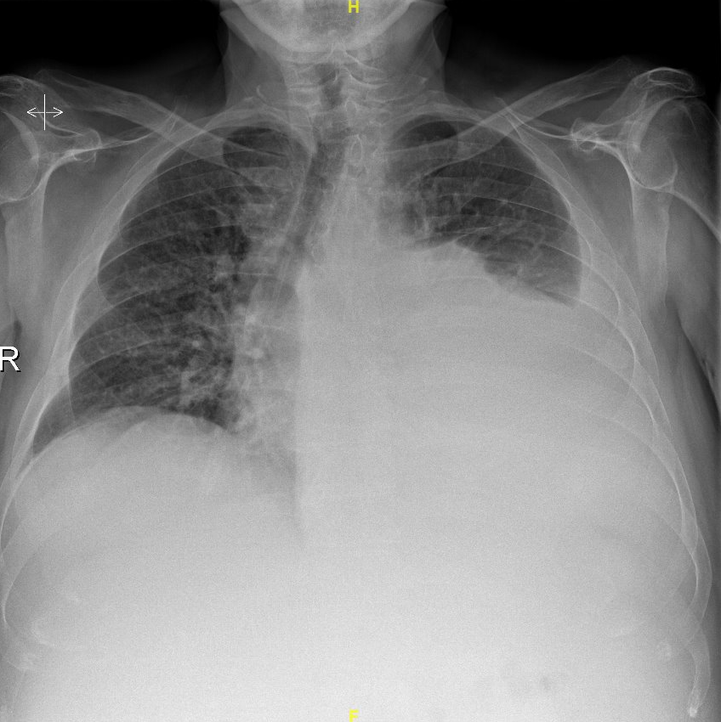
Varón de 57 años diagnosticado de cirrosis con ascitis evacuada mediante paracentesis en dos ocasiones. Se queja de dolor en hemitórax izquierdo y sensación de disnea. A la auscultación pulmonar se objetiva abolición del murmullo vesicular en hemitórax izquierdo. A la percusión se aprecia matidez en hemitórax izquierdo.

Slide 3
Dx: derrame pleural izquierdo.

